Slide 6
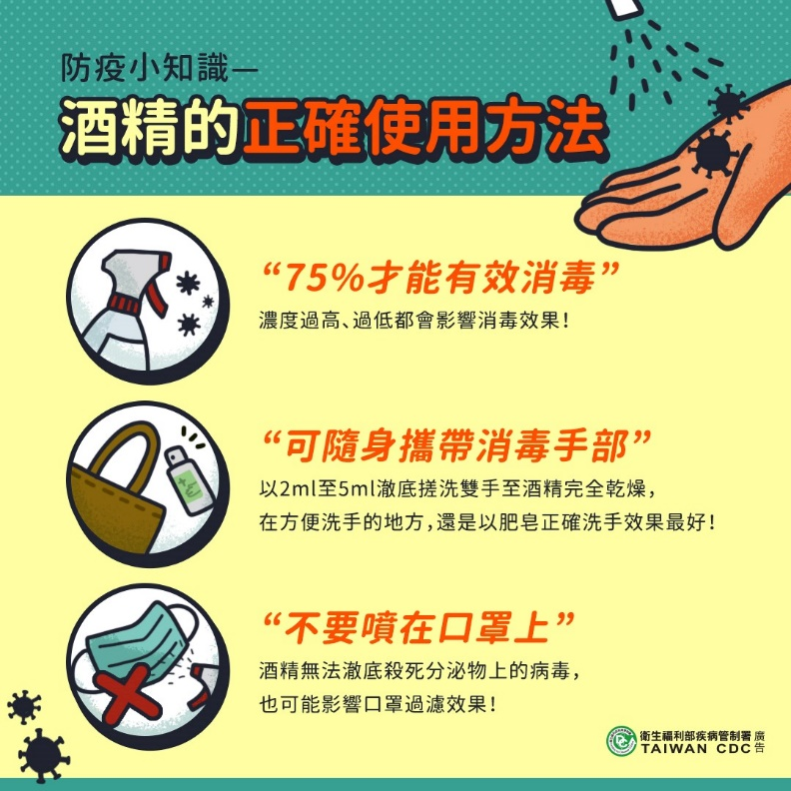

Slide 10
中文版
防疫
便利貼
何謂
居家隔離
居家檢疫
自我健康管理
item | 對象 | 規定 | 罰則
自我健康管理 | 申請赴港澳獲准者 通報個案但檢驗呈現陰性或已解除隔離者 | 14天內應避免外出，如需外出必須全程佩戴外科口罩。 落實呼吸道衛生及咳嗽禮節。 每天早晚各量一次體溫。 出現不適症狀，打1922專線依指示就醫。 | 無
居家檢疫 | 具陸、港、澳旅遊史(含轉機)者 | 14天內須留在家中或指定地點，不得外出或出國，禁搭大眾運具 每天早晚各量一次體溫。 有疑似症狀不得自行就醫，需由衛生單位安排就診。 | 罰10-100萬元
居家隔離 | 確診個案接觸者 | 14天內須留在家中或指定地點，不得外出或出國，禁搭大眾運具。 每天早晚各量一次體溫。 有疑似症狀不得自行就醫，需由衛生單位安排就診。 | 罰20-100萬元

